Slide 1



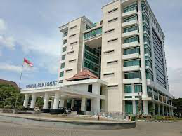

INFO SDM
Pemadanan Data
Rumpun Ilmu
PAK - Peralihan
Direktorat SDM, & Keuangan
Universitas Negeri Malang
29 Mei 2024

Slide 2

Pemadanan Data Dosen
  Menuju NUPTK
  Perbaikan data profil
    NIK ↔️ Dukcapil
    Data status dan ikatan kerja dosen
    1) tetap → tetap ASN/Non ASN atau penuh waktu min 12sks tridarma
    2) tidak tetap → berdasar kontrak kerja atau dosen paruh waktu min. 12 sks tridarma
    3) pengajar non dosen
    Data jabatan akademik dosen → oleh PT di Sister dan SIASN
  2. Perbaikan data rumpun ilmu menurut UU 12/2012
    Sudah ada list
    Dipilih Sesuai dengan pendidikan formal

Slide 3
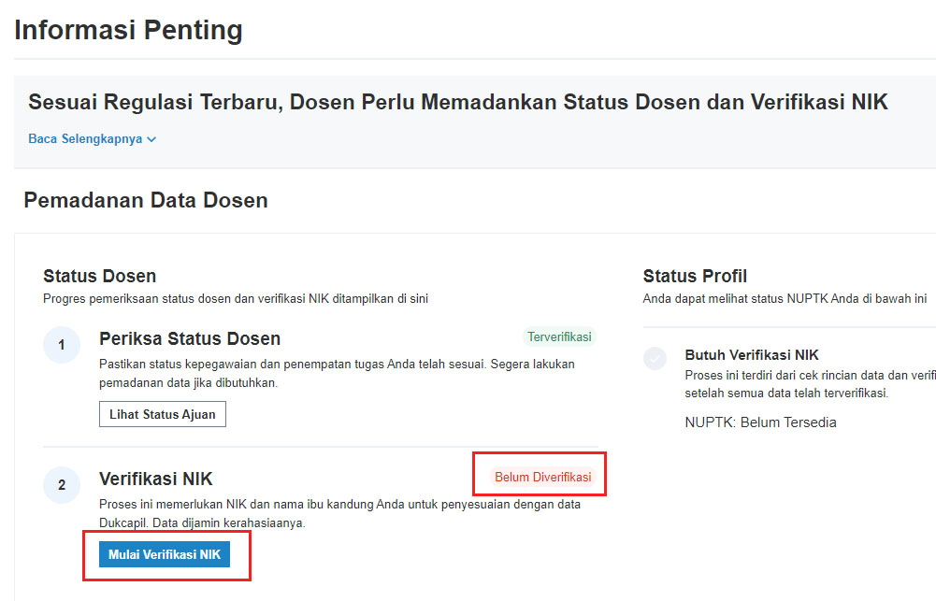
TATA CARA VERIFIKASI NIK

Slide 4
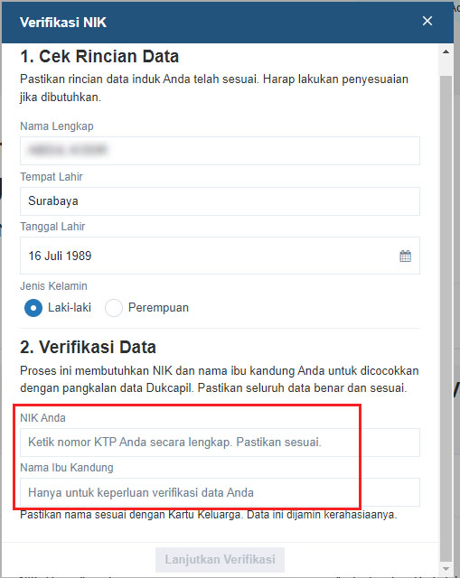
TATA CARA VERIFIKASI NIK

Slide 5
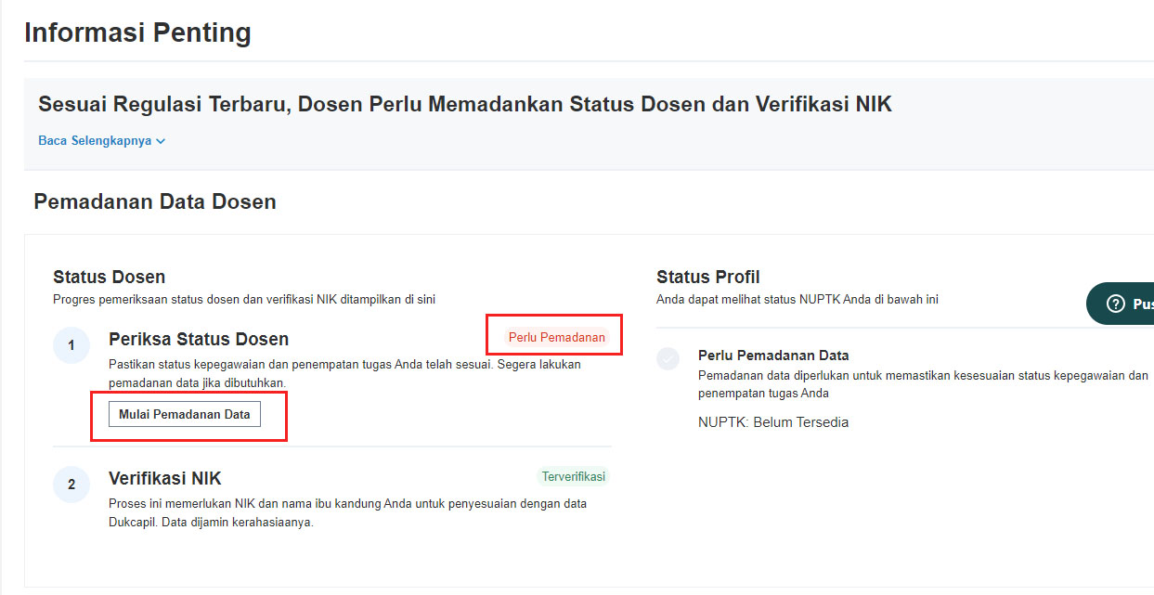
TATA CARA PEMADANAN DATA
  Login ke akun SISTER dengan peran sebagai Dosen. Pada Beranda, Anda dapat melihat informasi terkait Pemadanan Data Dosen. Cek status pada poin 1 yaitu “Periksa Status Dosen”. Jika statusnya “Perlu Pemadanan”, maka Anda perlu melakukan proses pemadanan data.
  Klik tombol “Mulai Pemadanan Data”.

Slide 6
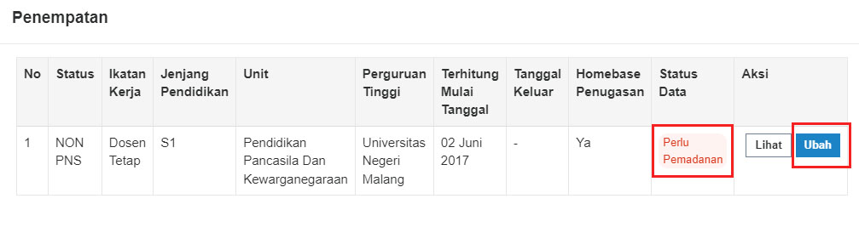
TATA CARA PEMADANAN DATA
  Anda akan diarahkan ke laman Penempatan/Penugasan. Anda perlu melakukan pemadanan data pada data yang berstatus “Perlu Pemadanan”.
  Silakan klik tombol “Ubah” untuk masuk ke proses pengisian data untuk pemadanan data.

Slide 7
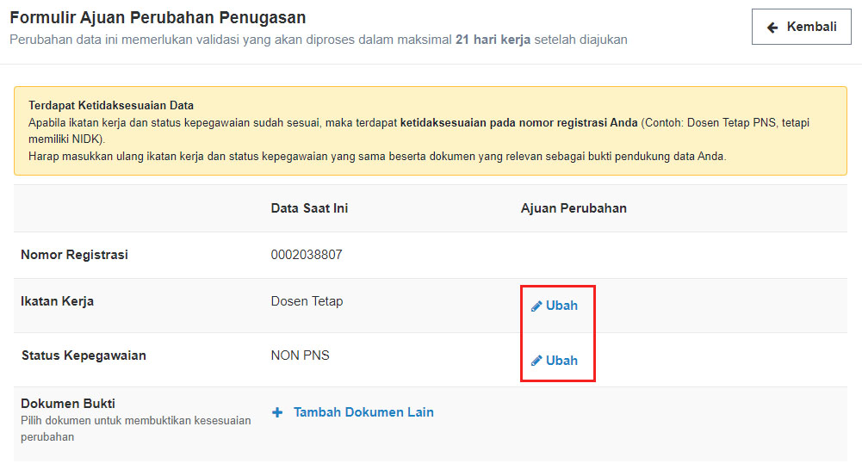
TATA CARA PEMADANAN DATA

Slide 8
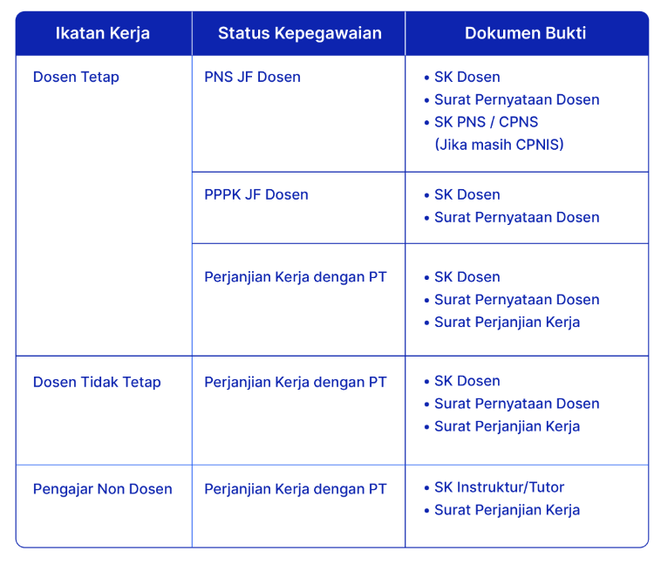
TATA CARA PEMADANAN DATA
  Surat Pernyataan dosen : bit.um.ac.id/pernyataan-dosen
  Surat Perjanjian Kerja : bisa diisikan dengan SK Dosen.

Slide 9
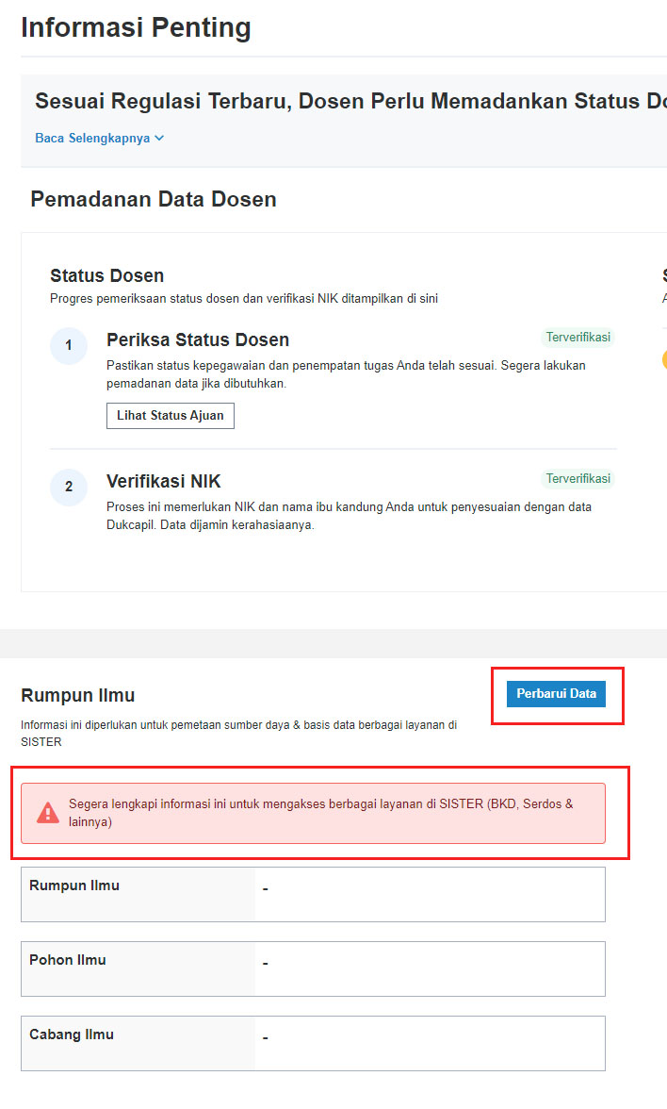
TATA CARA PENGISIAN RUMPUN ILMU

Slide 10
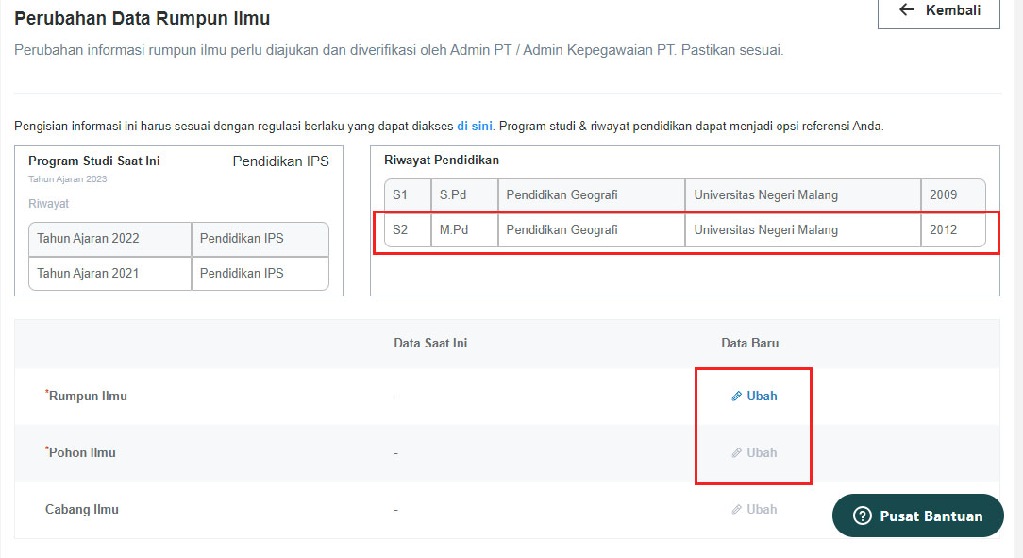
TATA CARA PENGISIAN RUMPUN ILMU
  Daftar rumpun ilmu bisa dilihat di : bit.um.ac.id/daftar-rumpun-ilmu

Slide 11
Linimasa PAK Dosen
  Regulasi peralihan hingga Nov 2024
  Pemadanan data, penilaian oleh PT = 28 Mei – 28 Juni
  Pengajuan usulan Tahap 1 - LK dan GB melalui Sister= 13-30 Juni
  Persetujuan pimpinan Tahap 1 melalui Sister = 1-12 Juli
  Penilaian Tahap 1 = 13 Juli – 30 Agustus
  Pengajuan usulan Tahap 2 melalui Sister= September
  Penilaian Tahap 2 = Okt – Nov
  Penilaian AK Konversi PNS menggunakan Sister
  Penilaian PAK Non PNS menggunakan Dupak

Slide 12
Pengangkatan Pertama
  Ijasah S2
  Pengalaman min 1 tahun atau 2 semester
  Karil di jurnal nasional sebagai penulis pertama, prosiding terindeks internasional bereputasi/jurnal internasional bereputasi
  AA → W → Sinta 3,4,5,6
  Lektor → W → Sinta 3,4,5,6
  Sesuai PerkaBKN no 3 tahun 2023 → penilaian SKP

Slide 13
Kinerja Dosen
  Dosen membuat BKD – dosen tetap 12-16 sks
  PNS : BKD konversi ke SKP
  Non PNS: BKD – inpassing via Sister
  SKP terpenuhi maka bisa KJ/KP
  Melalui Sister AK Konversi

Slide 14
Proses Kenaikan Jabatan Akademik Dosen
  Penilaian di PTN
  Pengajuan oleh PT
  Pengecekan kelengkapan admin di Sister
  Pengecekan kesesuaian admin oleh Asesor
  Pengecekan kesesuaian substansi oleh Asesor
  Hasil penilaian

Slide 15
Syarat Admin
Kenaikan Jabatan
  Form peta jabatan fungsional
  Dokumen pakta integritas PT
  Dokumen komite integritas akademik PT

Slide 16
Dosen PPPK
  Dosen PPPK maka fungsional berdasar formasi
  Misal: Formasi AA, meskipun dosen sudah Lektor maka Lektornya gugur.
  Kapan bisa Lektor?
  sepanjang ada formasi Lektor di peta jabatan, atau
  ada pembaharuan kontrak kinerja → min. 90% masa kerja tercapai.

Slide 17
Tahapan Sebelum Pengajuan
Kenaikan Jabatan Akademik Dosen
  Sebelum periode pengajuan kenaikan jabatan akademik dosen dibuka, terdapat beberapa hal yang wajib dilakukan :
  Operator PAK menyiapkan dokumen-dokumen yang diajukan
  Dosen sudah mengisi Rumpun Ilmu, memastikan profil dan data diri di SISTER sudah dilengkapi

Slide 18
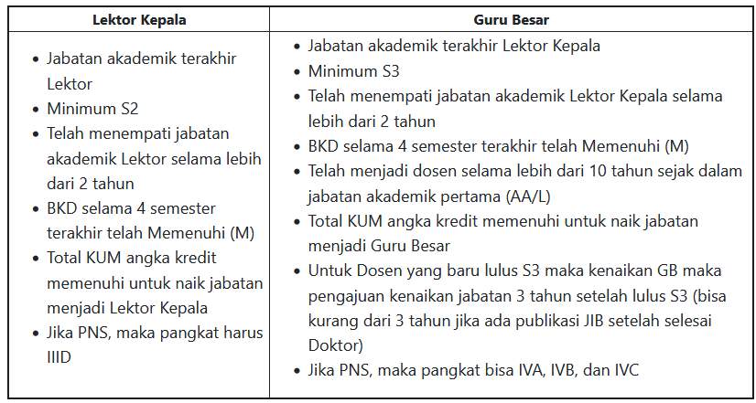
DOSEN YANG DAPAT DIAJUKAN JENAIKAN JABATAN

Slide 19
  CATATAN:
  Pada Periode I: untuk semua pengajuan dilakukan maksimal 3 bulan dari Batas Usia Pensiun (BUP) dikarenakan masa awal peralihan dan kekosongan periode sebelumnya
  Pada Periode seterusnya, ajuan harus 1 tahun sebelum BUP

Slide 20
Dokumen yang Perlu Disiapkan
  Ijazah pendidikan terakhir
  Penyetaraan Ijazah Luar Negeri
  Resume Disertasi dan Thesis
  Dokumen Akreditasi Prodi
  SKP 2 tahun terakhir
  PAK Konversi yang sudah menggabungkan AK Integrasi 2022 dan PAK Konversi kinerja 2023
  DUPAK / PAK Konversi
  Dokumen Bukti BKD
  Surat Pernyataan Pakta Integritas Keabsahan Karya Ilmiah Dosen
  Surat Pernyataan Pakta Integritas Pengesahan Hasil Validasi Karya Ilmiah oleh Pimpinan PT

Slide 21
  11. Dokumen Korespondensi
  12. Dokumen Hasil Cek Plagiarisme
  13. Artikel Jurnal
  14. Dokumen dukung Syarat Khusus Tambahan
  15. Dokumen Formasi Jabatan Akademik Dosen
  16. Surat Pengantar dari PT
  17. Berita Acara Pertimbangan Persetujuan Senat
  18. Berita Acara Komite Integritas Akademik
  19. SK Pangkat
  20. SK Jabatan
  21. Sertifikat Sertifikasi Dosen
  22. Surat Pernyataan Pakta Integritas Kenaikan Jabatan Akademik Dosen oleh Pimpinan

Slide 22
TO DO LIST
  Dosen
  Update NIK
  Update status dosen
  Update rumpun ilmu
  Calon LK/GB update info karil di Sister dan kegiatan lain seperti menyiapkan berkas admin syarat khusus
  Kaprodi
  Menyusun formasi/peta jabatan, dirapatkan dengan dosen prodi
  Fakultas
  Fasilitasi rapat peta jabatan prodi
  Fasilitasi dan identifikasi calon LK/GB
  Proses usulan, cek plagiasi, dkk

Slide 23
THANK YOU
For Your Attention

